Slide 1
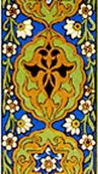
Декоративно-прикладне мистецтво Близького Сходу
Виконала учениця 11 класу
Лозівської гімназії
Воловик Алла

Slide 2
Багдадська книжкова мініатюра

Slide 3
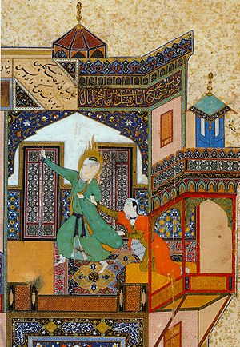
Мистецтво мініатюри умовне й декоративне. Це живопис без світлотіні. Зображення будується на основі найтоншого лінійного малюнка й комбінації чистих і звучних колірних плям. Мініатюра не знає перспективи: фігури й предмети розташовані на площині аркуша подібно до барвистого візерунка.

Slide 4
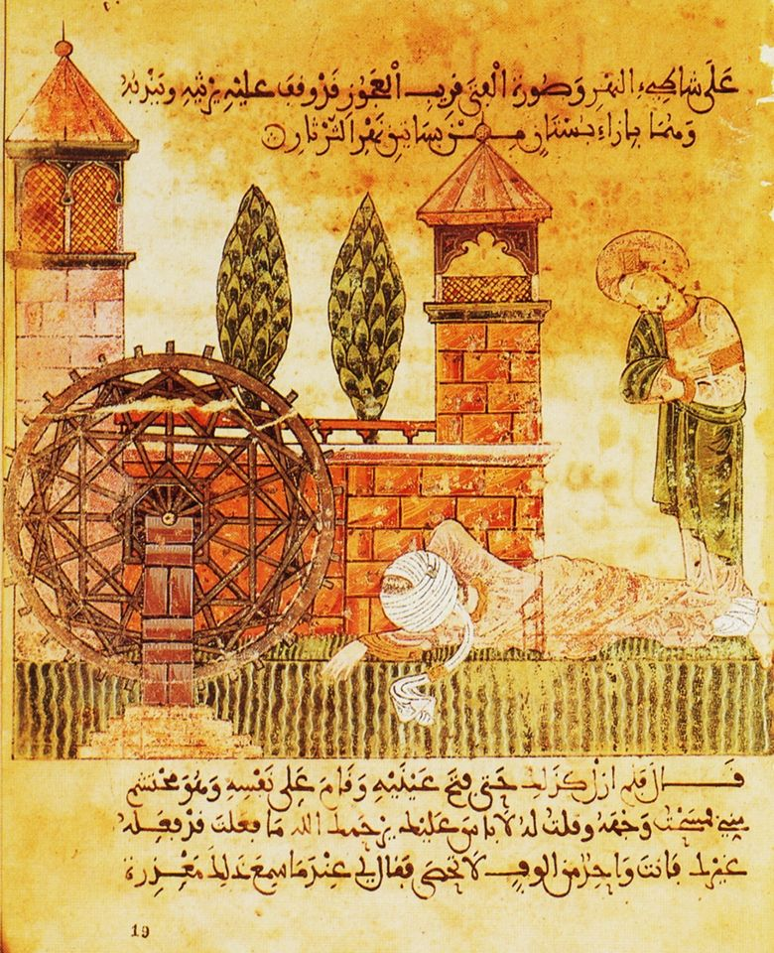
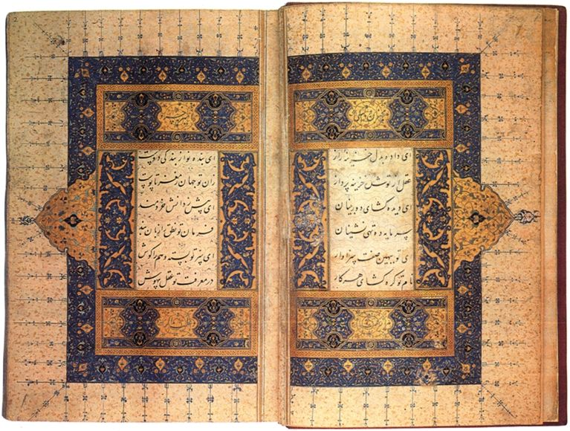
До слів та букв на Сході ставилися з повагою й вірою в їхнє божественне походження і могутність. Саме тому особливу увагу в рукописі приділяли каліграфії. Мистецтво каліграфа часто цінувалося вище за мистецтво мініатюриста.

Slide 5
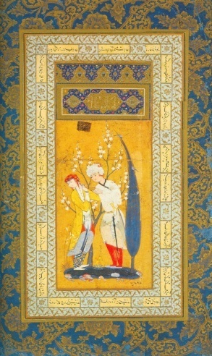
У живописі мініатюри відобразилася своєрідна «концепція світобудови».
У мініатюрах панує прекрасна вічна весна.

Slide 6
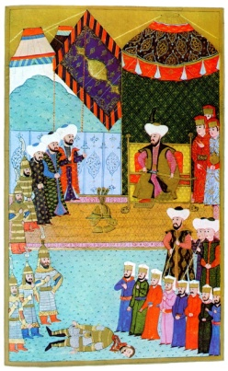
Зображення декількох вершників означало зіткнення армій, схилені фігури біля вельможі ̶ цілу юрбу придворних
Незалежно від сюжету в рішенні мініатюр зберігається площинно-орнаментальна єдність.

Slide 7
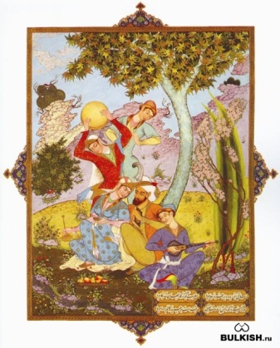
Найчастіше перед нами розкішний казковий сад. Рожеві, блакитні, бузкові, золоті, покриті строкатим килимом квітів галявини оточують нагромадження скель, схожих на шматки дорогоцінної лави. Небо золоте або яскраво-синє, із хмаринами.

Slide 8
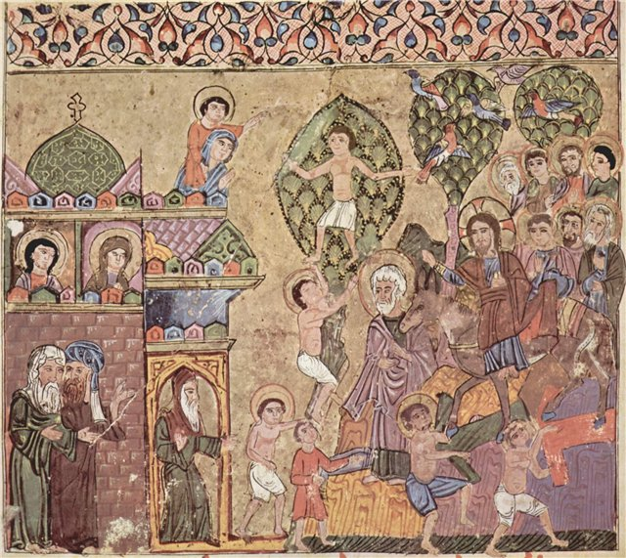
На Близькому Сході й у країнах Західної Європи мініатюра розвивалась майже одночасно.
Вхід у Єрусалим. 1220 рік, Дамаск.
Унікальний рукопис, оформлений мусульманським майстром для християнської громади Дамаска.
Привабливість цієї мініатюри полягає в тому, що методами й технікою, традиційними для ісламського сходу, зображується християнський сюжет.

Slide 9
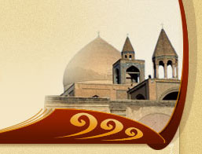
Турецьке гончарне мистецтво

Slide 10
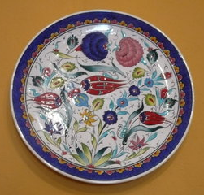
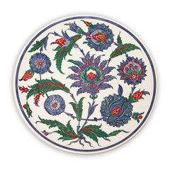
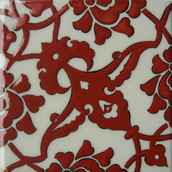
Виробництво художньої кераміки на території Малої Азії сягає своїм коріннями давньої давнини. Зростання міст, розвиток зодчества збільшили потреби в такому ідеальному будівельному матеріалі, як кераміка.

Slide 11
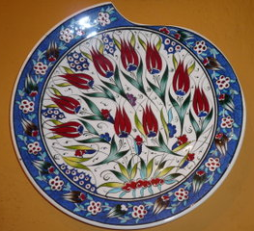
Керамічні вироби виготовлялися зі світлої глини, що давала при випалюванні тендітний і пористий черепок рожевого або кремового тону. Підготовлений виріб покривали ангобом – розчином білої глини. Розпис виконували рідкими фарбами.

Slide 12
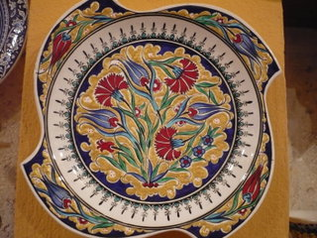
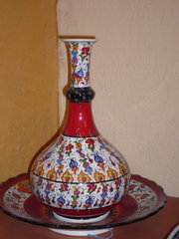
Чорний колір утілює розв’язання проблем, червоний ̶ багатство, зелений ̶ священний колір ісламу, колір пророка, синій ̶ колір шляхетності й великодушності, жовтий захищає від невдачі.
Вид декору ̶ розташування візерунка і його складових частин – багато в чому диктувався формою і призначенням керамічних виробів. Найпоширенішою композицією був «квітучий кущ» або «букет».

Slide 13
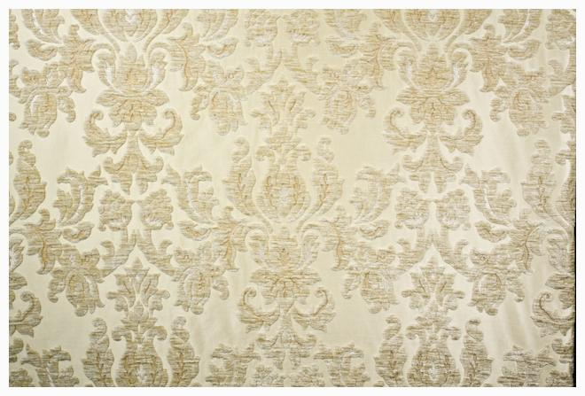
Дамаські тканини

Slide 14
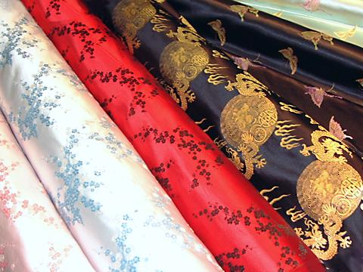
Дамаська тканина названа так на честь Дамаска — міста, що слугувало перевантажним пунктом для товарів Марко Поло.
Сонячне світло, потрапляючи на дамаську тканину, відбивається, і перед нами з’являється зразок елегантності. Тканина має особливий, властивий тільки їй блиск, завдяки найтоншим високоякісним ниткам і спеціальному устаткуванню, на яких вона виготовляється.
Для виробництва парчевої дамаської тканини з характерним шовковим блиском застосовують тільки добре розчесану пряжу з чистої бавовни. Причому на 1 см тканини припадає як мінімум 88 вузлів.

Slide 15
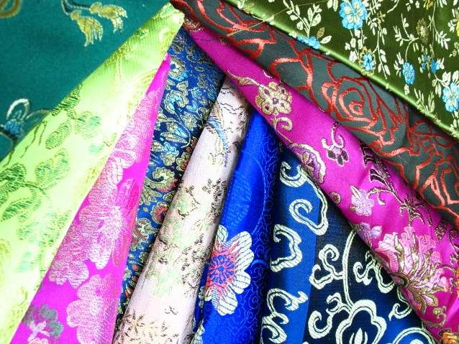
У Дамаску стали ткати унікальну тканину, зовнішній бік якої був шовковим, а виворітний ̶ із бавовни; пізніше тканина стала парчевою ̶ шовкова основа, простьобувана золотими й срібними нитками. Вона і почала називатися за містом виробництва ̶ дамаск (або дамаст). Такою тканиною обдаровували гостей і наближених.

Slide 16
Іранське килимарство

Slide 17
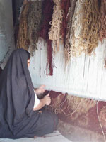
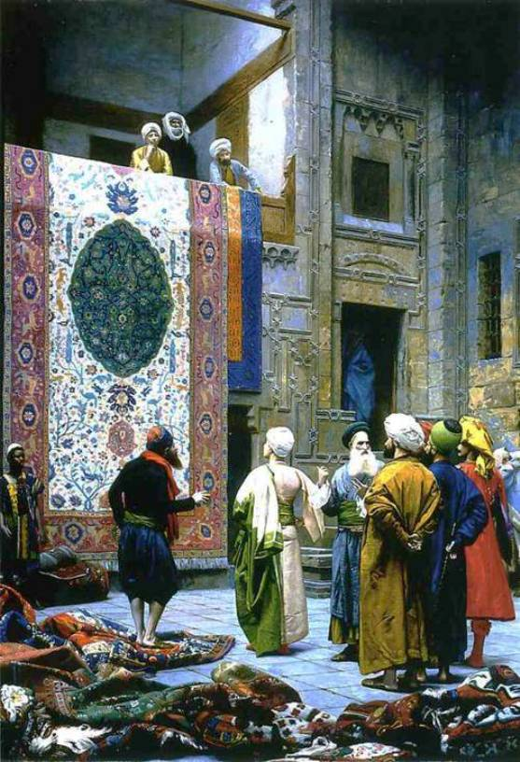
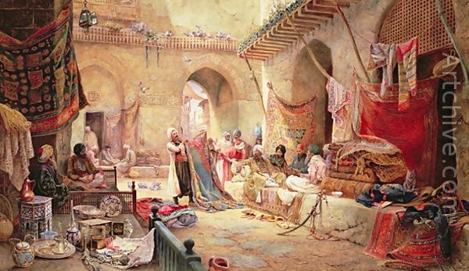
Перські килими (іранські килими)
Прадавнє мистецтво килимарства передавалося в Персії від покоління до покоління й вважалося найдорожчою сімейною цінністю. Килими ткали в домашніх умовах, для сімейного користування або в подарунок. Приблизно в III ст. н. е. з’явилися мануфактури.

Slide 18
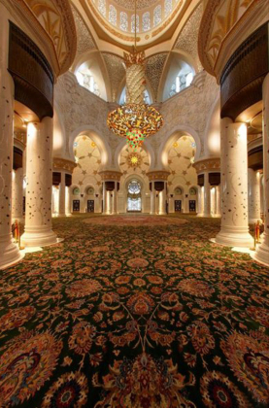
Перси вміли ткати килими ще 2400 ̶ 2500 років тому, саме так оцінюється вік першого збереженого до наших днів східного килима.
На орнамент перського килима вплинули історичні процеси. Коли в Персію прийшов іслам, із килимів зникли птахи, верблюди, коні. Замість них з’явились абстрактна символіка та м’які візерунки. Килими часів монгольського панування позбавлені істинно перської пишності, вони відзначаються простим, переважно геометричним орнаментом.

Slide 19
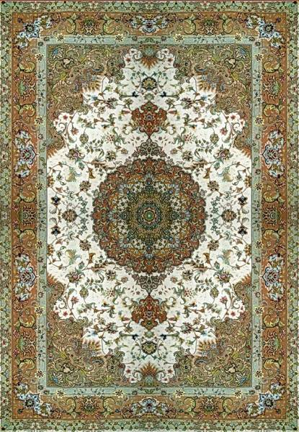
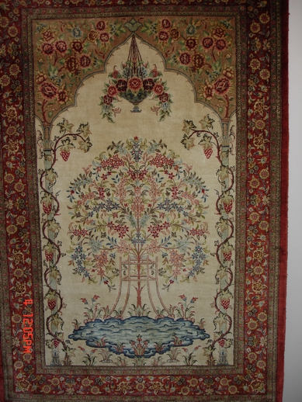
Килими з Тебриза
Тлом для тебризьких килимів є кремовий, червоний або синій кольори. На них можна зустріти зображення соколиного полювання або грізного лева.
Килими з Тебриза можна впізнати за орнаментом ̶ медальйони в центрі й по кутах. Медальйон у центрі килима символізує місяць, а візерунок із ромбів із зазубреними листочками по краях ̶ луску риб, які піднімаються до поверхні води, щоб помилуватися відображенням місяця.
Відомі килими-картини, де зображені фрагменти палаців і мечетей, сцени битв.

Slide 20
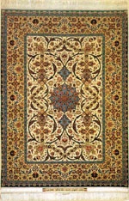
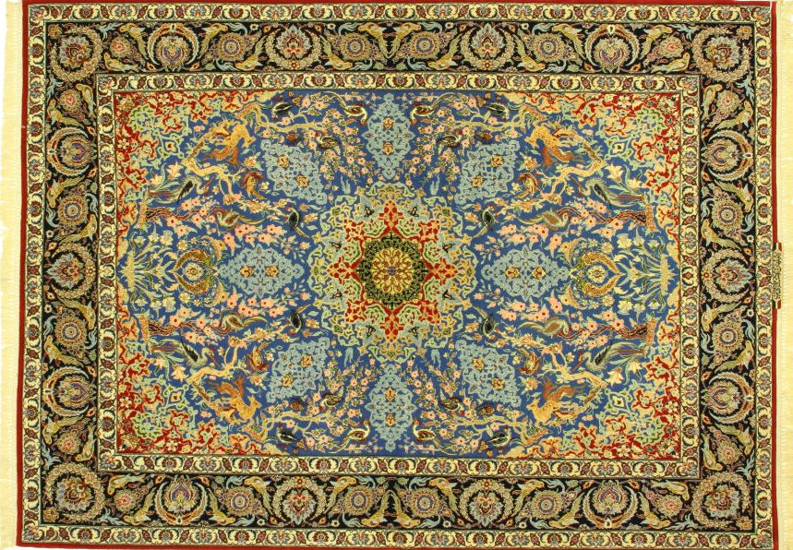
Ісфаханський килим
У VI ст. в місті Ісфахан заснували царську килимову майстерню, де працювали кращі художники й ткалі з усієї країни. Ісфаханські килими мають яскраве синє або червоне тло.
Ворс килимів зрізаний до декількох міліметрів, тому контур малюнка дуже чіткий. Візерунок ісфаханського килима має складний вигадливий медальйон у центрі й щільний рослинний малюнок основного поля й бордюру. Є численні, дуже заплутані й точно виконані орнаменти, реалістично зображені птахи й квіти. Медальйон у центрі килима може означати всевидюще Боже око або священну квітку лотоса.

Slide 21
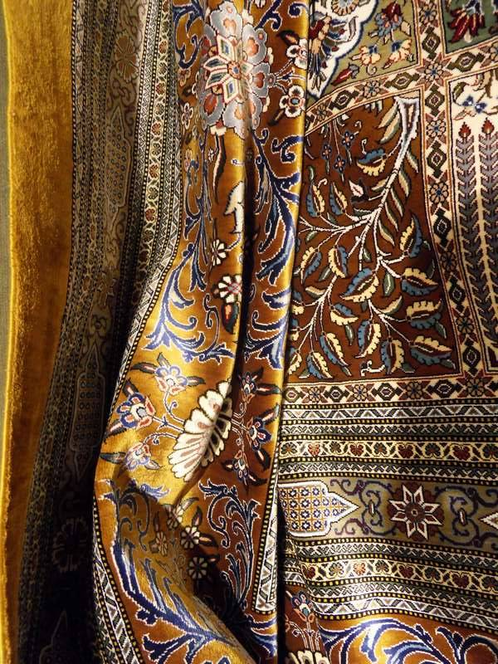
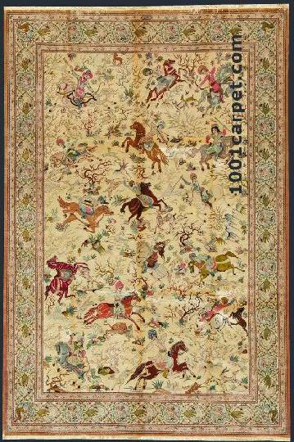
Килим із Кума
Килими з Кума відомі незвичайною комбінацією квітів: вони можуть бути кольору слонової кістки, бежево-коричневими і ясно-зеленими з відтінком бірюзи. Вони, як правило, дорожчі за інших «персів», за винятком килимів з Ісфахана й Тебриза.
Найкращі килими Кума ̶ шовкові. Це тонкі, як тканина, і дуже пластичні килими. Історично тільки в цій місцевості ткали шовкові килими, в інших ̶ вовняні або змішані.
У Кумі немає орнаментів, що вважаються традиційними ̶ тутешні дизайнери й майстри не звикли себе в чомусь обмежувати. При цьому килими з Кума часто «підписані» майстром. У зображенні переважає розбиття поверхні на квадрати з рослинним орнаментом усередині.

Slide 22
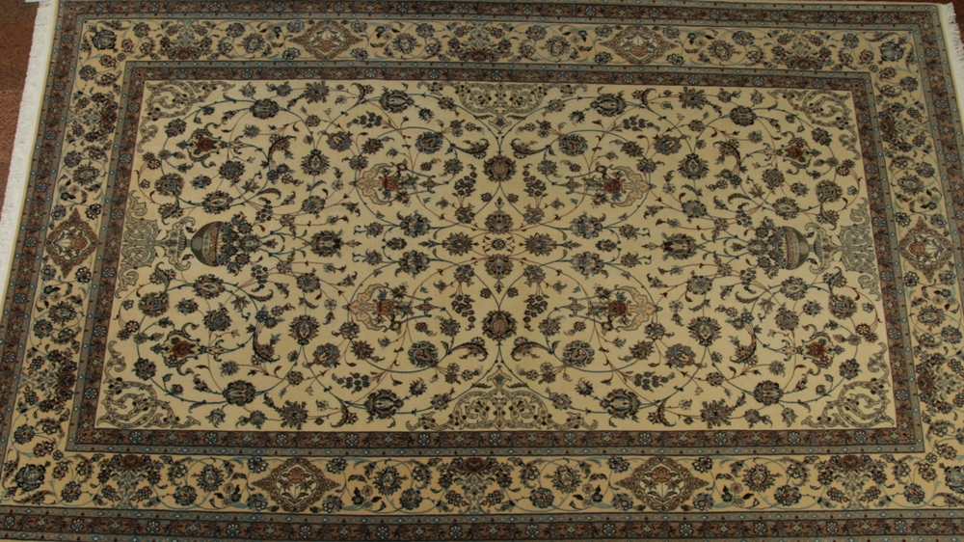
Килим із Наїна
На килимах із Наїна дуже світле поле й багато синього або ясно-зеленого, майже салатного кольору. Малюнок складається з дрібних квіточок і переплетених гілок. Характерна комбінація блакитнуватих тонів і кольору слонової кістки стала справжньою «торговельною маркою».
Ворс може бути вовняний або комбінований із шовком. Також бувають повністю шовкові килими. Килими з Наїна можна віднести до килимів класичного перського дизайну.

Slide 23
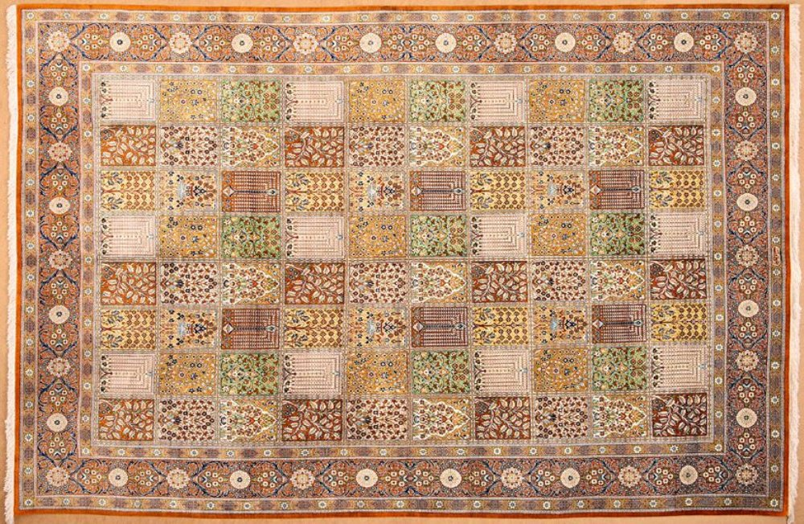
Іранський килим із Габе
Сільські перські килими з Габе варто виділити окремо. Вони мають двобічний малюнок. Це великі килими, виткані з нерівномірно профарбованої вовни, з дуже крупним нескладним малюнком.

